Slide 1
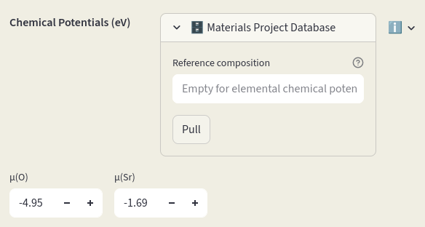
1
2

Slide 2


Slide 3
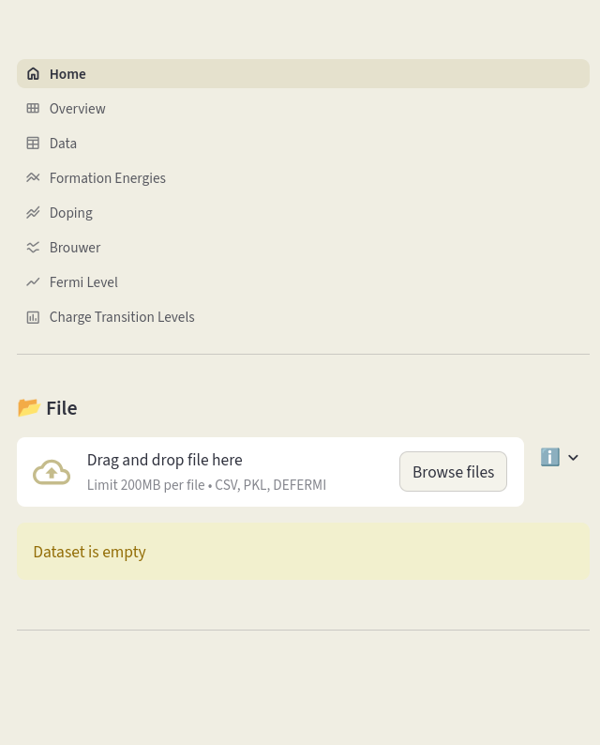
Page navigation
Parameters

Slide 4
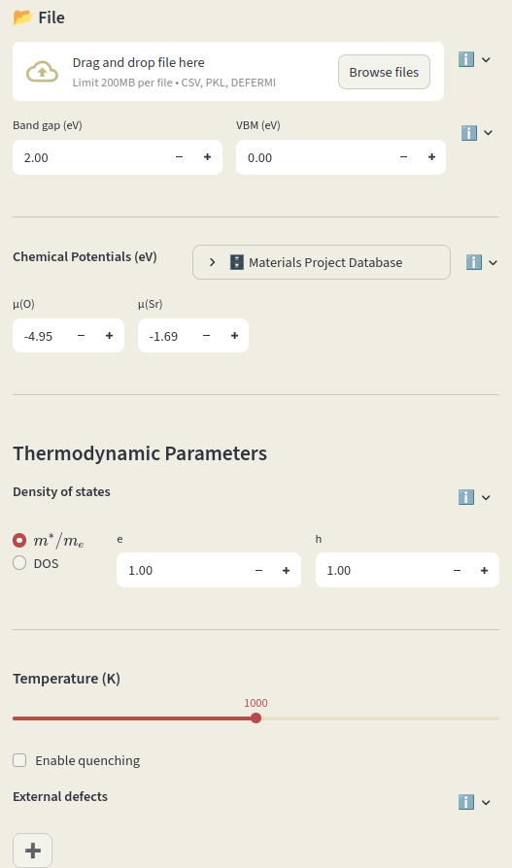
1
2
1
3
4
5

